Slide 1
موسسه آنامیس مهر جنوب هرمزان
مهارت های مدیران اثربخش
هوش هیجانی و کاربرد آن در مدیریت و محیط کار
دکتر رضا برومند
موسسه آنامیس مهرجنوب Anamisfile.ir

Slide 2
معرفی
موسسه آنامیس مهرجنوب Anamisfile.ir

Slide 3
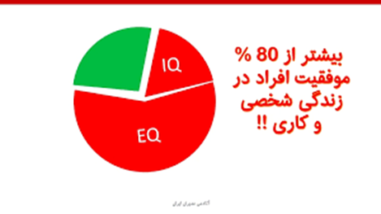
هوش هیجانی و کاربرد آن در مدیریت و محیط کار
مقدمه
موسسه آنامیس مهرجنوب Anamisfile.ir

Slide 4
مقدمه
هوش هیجانی (Emotional Intelligence) را می‌توان یکی از رایج‌ترین مُدل های مدیریتی دهه‌های اخیر دانست.
موسسه آنامیس مهرجنوب Anamisfile.ir

Slide 5
مقدمه
شاید کمتر اصطلاحی را بتوان در حوزه‌ی مدیریت و روانشناسی یافت که به اندازه‌ی هوش هیجانی، هم‌زمان از یک سو مفاهیم ارزشمند و عمیق را در خود جای داده و از سوی دیگر، به صورت گسترده در قالب حرف‌ها و توصیه‌ها و ادعاهای غیرعلمی، رواج یافته و تکثیر شده باشد.
موسسه آنامیس مهرجنوب Anamisfile.ir

Slide 6
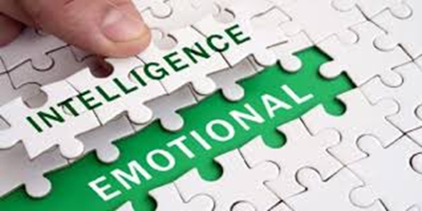
هوش هیجانی و کاربرد آن در مدیریت و محیط
تعریف
موسسه آنامیس مهرجنوب Anamisfile.ir

Slide 7
هوش هیجانی
توانایی فرد برای شناسایی، درک، مهار و مدیریت احساسات خود و اطرافیان را هوش‌هیجانی (EI) می‌گویند.
EI یک مهارت حیاتی برای ارتباطات بین فردی است و به یک موضوع مورد علاقه در محل کار تبدیل شده است.
موسسه آنامیس مهرجنوب Anamisfile.ir

Slide 8
هوش هیجانی چیست؟
از منظر علمی، هوش هیجانی یعنی:
1- توانایی دریافت دقیق هیجانات خود و دیگران.
2-درک این‌که عواطف و هیجانات ما حامل چه پیامی درباره‌ی رابطه‌مان با دیگران هستند؛
3- و مدیر عواطف و هیجانات خود و دیگران.
موسسه آنامیس مهرجنوب Anamisfile.ir

Slide 9
هوش هیجانی چیست؟
چنین تعریفی الزاماً شامل صفاتی مانند:
الف:خوش بینی
ب:آغازگر بودن و اعتماد به نفس
که برخی تعریف‌های رایج به آن‌ها اشاره می‌کنند ، نمی‌شود.
موسسه آنامیس مهرجنوب Anamisfile.ir

Slide 10
تعریف هوش هیجانی دانیل گلمن
هوش هیجانی شامل توانایی‌هایی مثل:
1- انگیزه دادن به خود
2- پشتکار در شرایط دشواری و سرخوردگی
3-کنترل رفتارهای تکانشی
4-به تأخیر انداختن خواسته‌ها
5-تنظیم هیجانات
6- جلوگیری از غلبه‌ی استرس بر قدرت فکر کردن
7- همدلی با دیگران
8- و امیدواری است.
موسسه آنامیس مهرجنوب Anamisfile.ir

Slide 11
تعریف هوش هیجانی دانیل گلمن
دنیل گلمن و تعریف هوش هیجانی به زبان ساده و مختصر:
هوش هیجانی مجموعه توانایی‌هایی است که به ما کمک می‌کنند هیجانات را در خود و دیگران، تشخیص داده و تنظیم کنیم.
موسسه آنامیس مهرجنوب Anamisfile.ir

Slide 12
هوش هیجانی: دانش یا مهارت؟
این نکته را باید همواره به خاطر داشته باشیم که هوش هیجانی هنوز تا تبدیل شدن به یک دانش با چارچوب مشخص و مفهوم پردازی شفاف، فاصله‌ی بسیاری دارد.
به عبارت دیگر، آن‌چه تحت عنوان هوش عاطفی یا هوش هیجانی می‌خوانیم و می‌آموزیم و می‌آموزانیم، عموماً گردآوری شده از حوزه‌های مختلف روانشناسی و رفتارشناسی است.
موسسه آنامیس مهرجنوب Anamisfile.ir

Slide 13
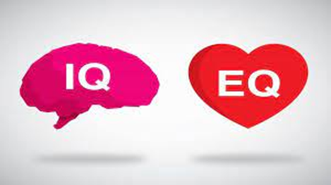
هوش هیجانی و کاربرد آن در مدیریت و محیط کار
EI یا EQ؟ کدام درست است؟
موسسه آنامیس مهرجنوب Anamisfile.ir

Slide 14
EI یا EQ؟ کدام درست است؟
در متن‌ها و سخنرانی‌هایی که درباره‌ی هوش هیجانی می‌خوانیم و می‌شنویم، دو اصطلاح EQ و EI هم زیاد دیده می‌شوند.
صطلاح EI مخفف Emotional Intelligence است و از نخستین روزهایی که مفهوم هوش هیجانی مطرح شد، استفاده از آن رواج یافت.
موسسه آنامیس مهرجنوب Anamisfile.ir

Slide 15
EI یا EQ؟ کدام درست است؟
معمولاً نوشته‌ها و مقاله‌های رسمی، استفاده از EI را ترجیح می‌دهند.
اصطلاح EQ کمی تجاری‌تر است و به تقلید از ضریب هوشی یا IQ (مخفف Intelligence Quotient) ساخته شده است.
موسسه آنامیس مهرجنوب Anamisfile.ir

Slide 16
EI یا EQ؟ کدام درست است؟
وقتی EI را به کار می‌بریم، منظورمان هوش هیجانی به شکل کیفی است (مثلاً به صورت کاملاً کیفی، از اصطلاح‌های هوش هیجانی بالا و هوش هیجانی پایین، یا اهمیت هوش هیجانی حرف می‌زنیم؛ بدون این‌که منظورمان واقعاً مقدار عددی هوش هیجانی باشد).
موسسه آنامیس مهرجنوب Anamisfile.ir

Slide 17
EI یا EQ؟ کدام درست است؟
اما اگر از EQ استفاده می‌کنیم، قاعدتاً منظورمان این است که هوش هیجانی را به شکل یک شاخص عددی مد نظر داریم.
اگر شاخص واضح و پرسشنامه شفافی را تعیین نکرده باشیم و صرفاً مدام EQ را در برابر IQ قرار دهیم، می‌توان گفت در حال استفاده‌ی تجاری از این بحث علمی هستیم
موسسه آنامیس مهرجنوب Anamisfile.ir

Slide 18
هوش هیجانی و کاربرد آن در مدیریت و محیط
نمونه هایی از هوش هیجانی در محیط کار عبارتند از:
موسسه آنامیس مهرجنوب Anamisfile.ir

Slide 19
جهت دانلود کامل این فایل و فایل های مشابه به فروشگاه های زیر مراجعه نمایید
Mehr.anamisfile.ir
موسسه آنامیس مهرجنوب Anamisfile.ir

Slide 20
با سپاس از همراهی دلگرم کننده تان
تلفن مرکز مشاوره و خدمات روان شناختی مهر جنوب
07633671199
تلفن موسسه آموزشی و پژوهشی آنامیس مهر جنوب
07633680163
خط همراه ویژه مشاوره 09173670169

Slide 21
وبسایت مشارکت در تولید و فروش فایل های آموزشی
Anamisfile.ir

Slide 22
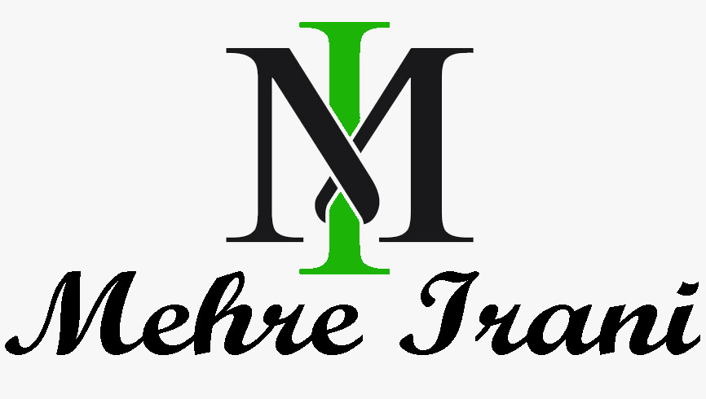
مهر ایرانی
مرجع معرفی متخصصان حوزه روان شناسی، مشاوره و علوم تربیتی
Mehreirani.ir

